Slide 1

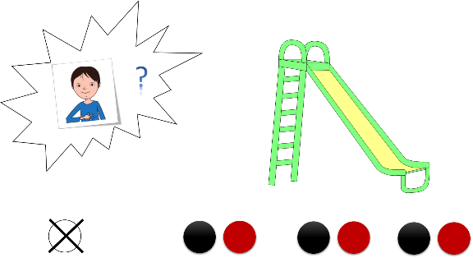
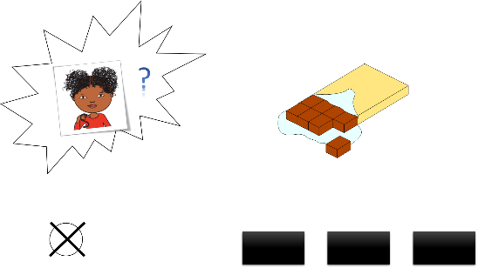

Où sont les sons?
Mots de 1 syllabe
Place des sons dans le mot
Mots de 2 syllabes
A
B
Place des sons dans le mot
ou dans la syllabe
Mots de 3 syllabes
Place des sons dans les syllabes
A
B
C
A
Mot de 4 syllabes
B

Slide 2
Légende
= Ce son n’est pas dans le mot
= Son consonne
= Son voyelle
= Syllabe

Slide 3
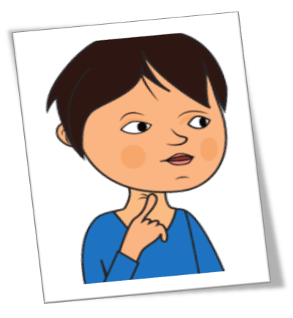
?

Slide 4
?

Slide 5

?

Slide 6
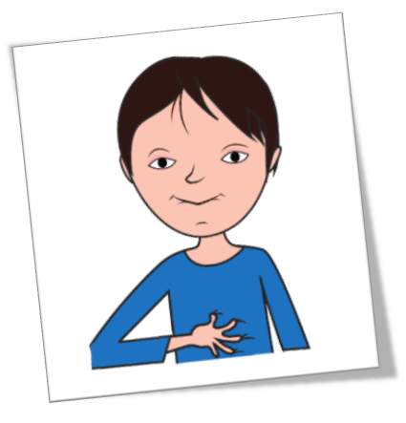
?

Slide 7
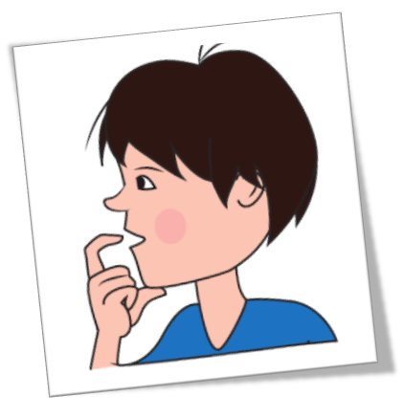
?

Slide 8

?

Slide 9

?

Slide 10

?

Slide 11
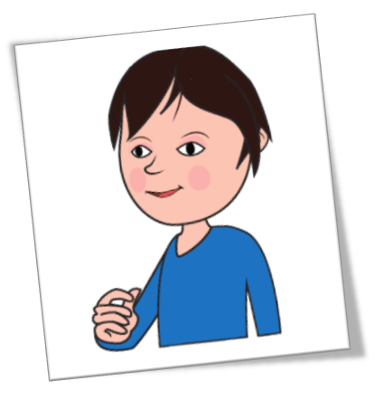
?

Slide 12

?

Slide 13
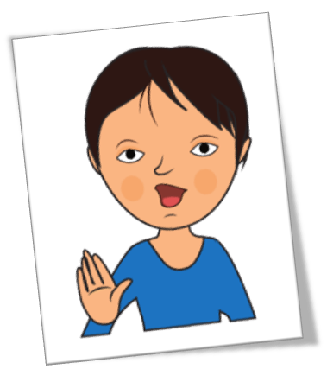
?

Slide 14
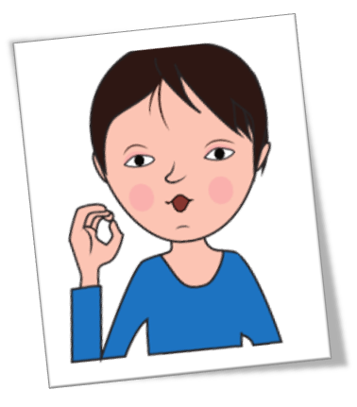
?

Slide 15
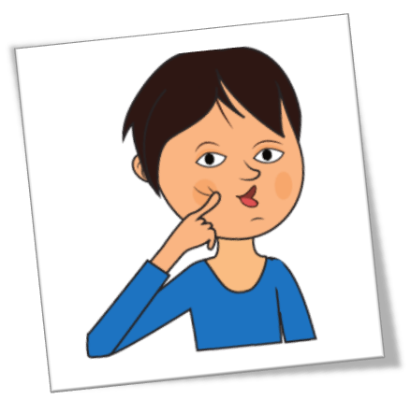
?

Slide 16
?

Slide 17
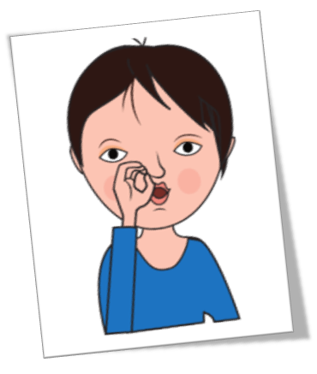
?

Slide 18
?

Slide 19

?

Slide 20
?

Slide 21
?

Slide 22
?

Slide 23
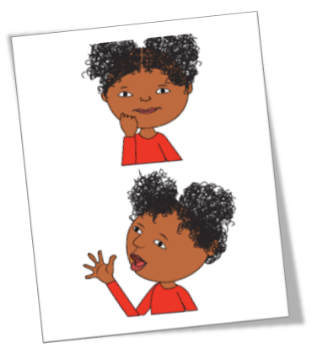
?

Slide 24
?

Slide 25
?

Slide 26
?

Slide 27
?

Slide 28
?

Slide 29

?

Slide 30

?

Slide 31
?

Slide 32


Slide 33
?

Slide 34
?

Slide 35
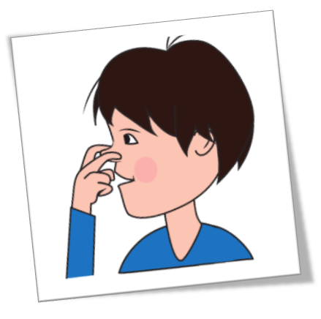
?

Slide 36
?

Slide 37
?

Slide 38
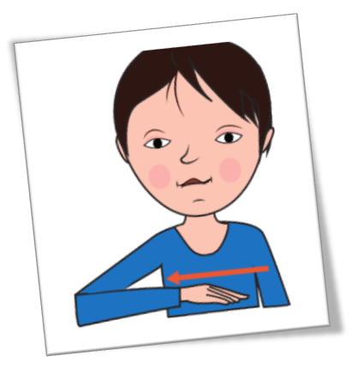
?

Slide 39
?

Slide 40
?

Slide 41
?

Slide 42

?

Slide 43
?

Slide 44
?

Slide 45
?

Slide 46

?

Slide 47
?

Slide 48
?

Slide 49
?

Slide 50
?

Slide 51
?

Slide 52
?

Slide 53

?

Slide 54
?

Slide 55
?

Slide 56

?

Slide 57

?

Slide 58
?

Slide 59
?

Slide 60
?

Slide 61
?

Slide 62

?

Slide 63
?

Slide 64
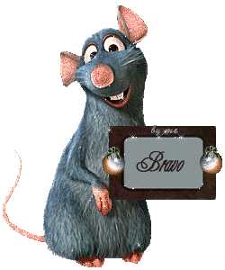

Slide 65
?

Slide 66
?

Slide 67
?

Slide 68
?

Slide 69

?

Slide 70
?

Slide 71
?

Slide 72
?

Slide 73
?

Slide 74
?

Slide 75
?

Slide 76
?

Slide 77
?

Slide 78
?

Slide 79
?

Slide 80
?

Slide 81
?

Slide 82
?

Slide 83
?

Slide 84
?

Slide 85

?

Slide 86
?

Slide 87
?

Slide 88
?

Slide 89
?

Slide 90
?

Slide 91
?

Slide 92
?

Slide 93
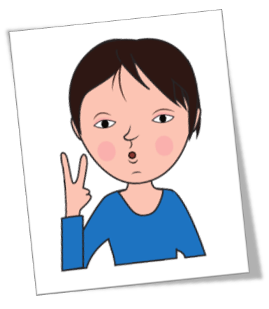
?

Slide 94
?

Slide 95
?

Slide 96


Slide 97
?

Slide 98
?

Slide 99
?

Slide 100
?

Slide 101
?

Slide 102
?

Slide 103
?

Slide 104
?

Slide 105
?

Slide 106
?

Slide 107
?

Slide 108
?

Slide 109
?

Slide 110
?

Slide 111
?

Slide 112
?

Slide 113
?

Slide 114
?

Slide 115
?

Slide 116
?

Slide 117
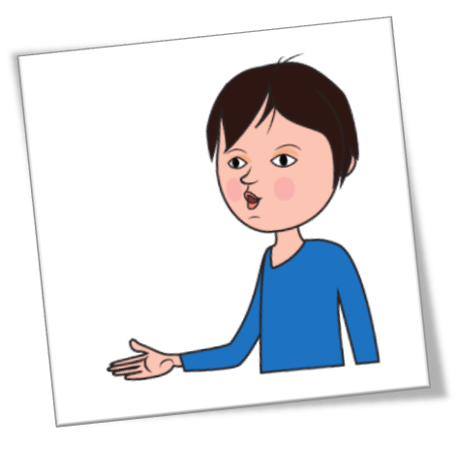
?

Slide 118
?

Slide 119
?

Slide 120
?

Slide 121
?

Slide 122
?

Slide 123
?

Slide 124
?

Slide 125
?

Slide 126
?

Slide 127
?

Slide 128
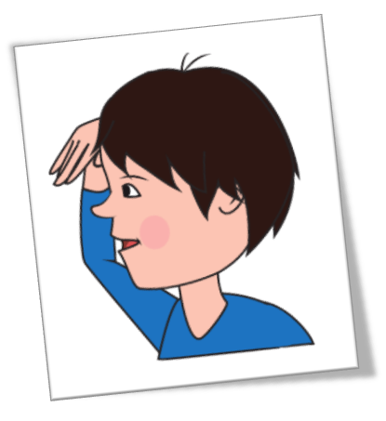
?

Slide 129
?

Slide 130
?

Slide 131
?

Slide 132


Slide 133
?

Slide 134
?

Slide 135
?

Slide 136
?

Slide 137
?

Slide 138
?

Slide 139
?

Slide 140
?

Slide 141
?

Slide 142
?

Slide 143
?

Slide 144
?

Slide 145
?

Slide 146
?

Slide 147
?

Slide 148
?

Slide 149
?

Slide 150


Slide 151
?

Slide 152
?

Slide 153
?

Slide 154
?

Slide 155
?

Slide 156
?

Slide 157
?

Slide 158
?

Slide 159
?

Slide 160
?

Slide 161
?

Slide 162
?

Slide 163
?

Slide 164
?

Slide 165
?

Slide 166
?

Slide 167
?

Slide 168
?

Slide 169
?

Slide 170
?

Slide 171
?

Slide 172
?

Slide 173
?

Slide 174


Slide 175
?

Slide 176
?

Slide 177
?

Slide 178
?

Slide 179
?

Slide 180
?

Slide 181
?

Slide 182
?

Slide 183
?

Slide 184
?

Slide 185
?

Slide 186
?

Slide 187
?

Slide 188
?

Slide 189
?

Slide 190
?

Slide 191
?

Slide 192
?

Slide 193
?

Slide 194
?

Slide 195


Slide 196
?

Slide 197
?

Slide 198
?

Slide 199
?

Slide 200
?

Slide 201
?

Slide 202
?

Slide 203
?

Slide 204
?

Slide 205
?

Slide 206
?

Slide 207
?

Slide 208
?

Slide 209
?

Slide 210
?

Slide 211
?

Slide 212
?

Slide 213


Slide 214
?

Slide 215
?

Slide 216
?

Slide 217
?

Slide 218
?

Slide 219
?

Slide 220
?

Slide 221
?

Slide 222
?

Slide 223
?

Slide 224
?

Slide 225
?

Slide 226
?

Slide 227
?

Slide 228
?

Slide 229
?

Slide 230
?

Slide 231
?

Slide 232
?

Slide 233
?

Slide 234
?

Slide 235
?

Slide 236
?

Slide 237
?

Slide 238
?

Slide 239
?

Slide 240
?

Slide 241
?

Slide 242
?

Slide 243
?

Slide 244
?

Slide 245
?

Slide 246
?

Slide 247
?

Slide 248


Slide 249
?

Slide 250
?

Slide 251
?

Slide 252
?

Slide 253
?

Slide 254
?

Slide 255
?

Slide 256
?

Slide 257
?

Slide 258
?

Slide 259
?

Slide 260
?

Slide 261
?

Slide 262
?

Slide 263
?

Slide 264
?

Slide 265
?

Slide 266
?

Slide 267
?

Slide 268
?

Slide 269
?

Slide 270
?

Slide 271
?

Slide 272
?

Slide 273
?

Slide 274
?

Slide 275
?

Slide 276
?

Slide 277
?

Slide 278
?

Slide 279
?

Slide 280
?

Slide 281
?

Slide 282
?

Slide 283
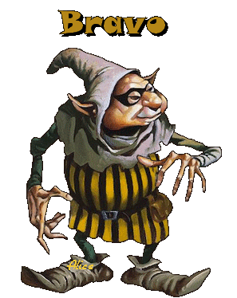

Slide 284
?

Slide 285
?

Slide 286
?

Slide 287
?

Slide 288
?

Slide 289
?

Slide 290
?

Slide 291
?

Slide 292
?

Slide 293
?

Slide 294
?

Slide 295
?

Slide 296
?

Slide 297
?

Slide 298
?

Slide 299
?

Slide 300
?

Slide 301
?

Slide 302
?

Slide 303
?

Slide 304
?

Slide 305
?

Slide 306
?

Slide 307
?

Slide 308
?

Slide 309


Slide 310
?

Slide 311
?

Slide 312
?

Slide 313
?

Slide 314
?

Slide 315
?

Slide 316
?

Slide 317
?

Slide 318
?

Slide 319
?

Slide 320
?

Slide 321
?

Slide 322
?

Slide 323
?

Slide 324
?

Slide 325
?

Slide 326
?

Slide 327
?

Slide 328
?

Slide 329
?

Slide 330
?

Slide 331
?

Slide 332
?

Slide 333
?

Slide 334
?

Slide 335


Slide 336
?

Slide 337
?

Slide 338
?

Slide 339
?

Slide 340
?

Slide 341
?

Slide 342
?

Slide 343
?

Slide 344
?

Slide 345
?

Slide 346
?

Slide 347


Slide 348
?

Slide 349
?

Slide 350
?

Slide 351
?

Slide 352
?

Slide 353
?

Slide 354
?

Slide 355
?

Slide 356
?

Slide 357
?

Slide 358
?

Slide 359


